Slide 1

Reporting Portal GUI 2018_10_17
GUI style design of Workflow
2018.09.10

Slide 2
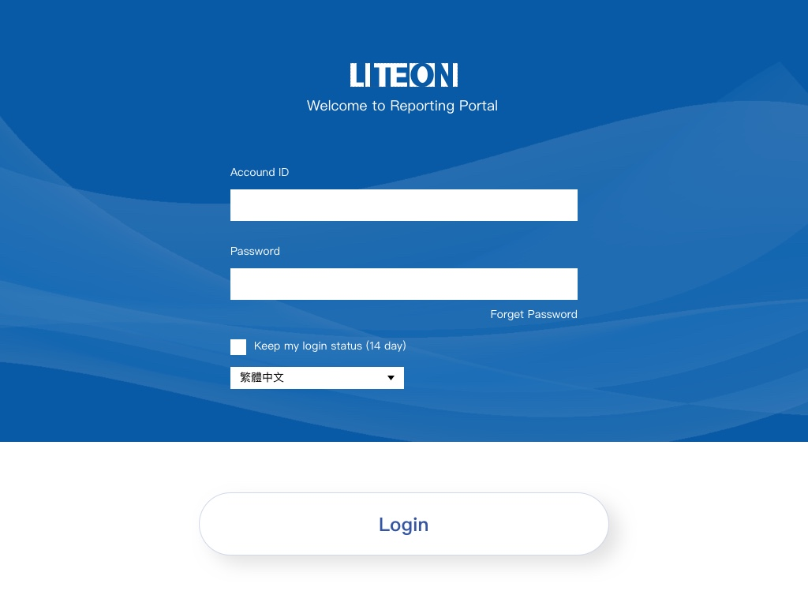
Login

Slide 3
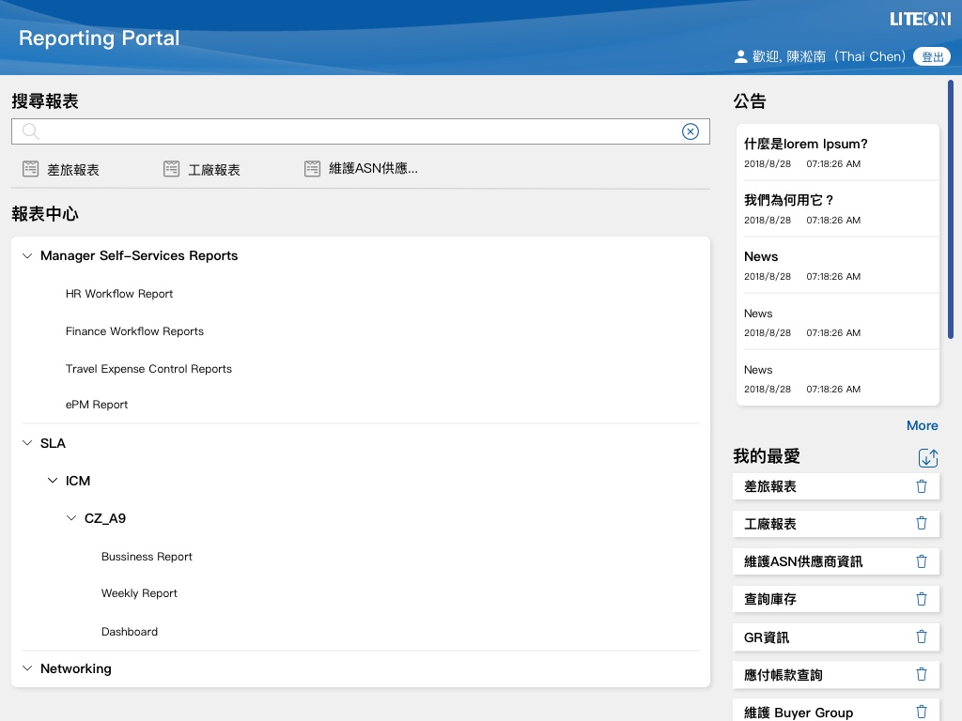
Main (預設2欄版面配置)

Slide 4
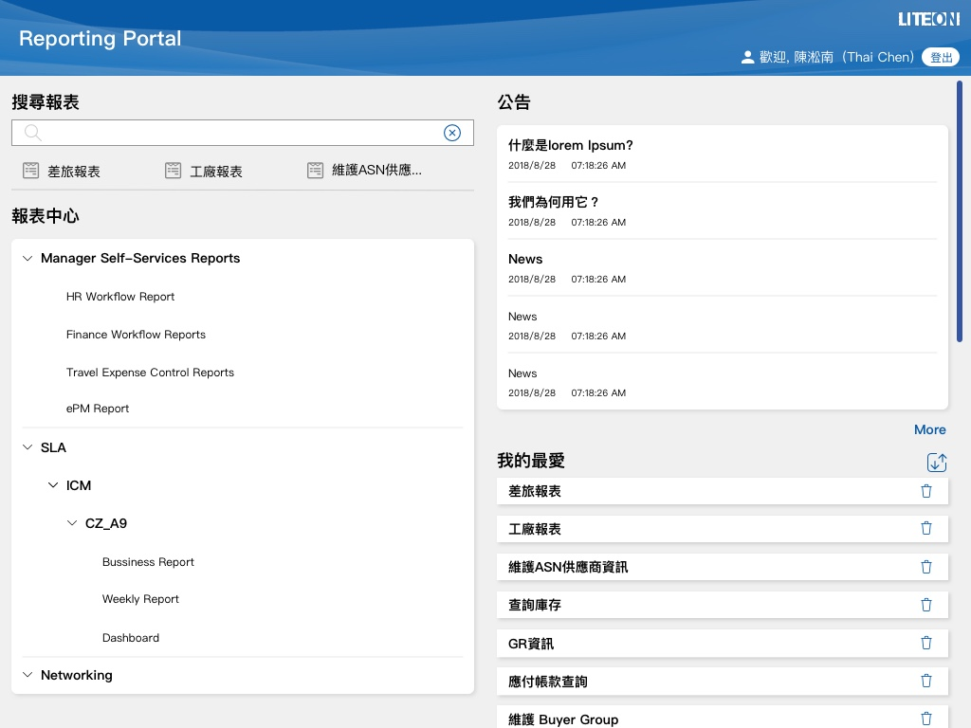
Main (2欄1/2版面)

Slide 5
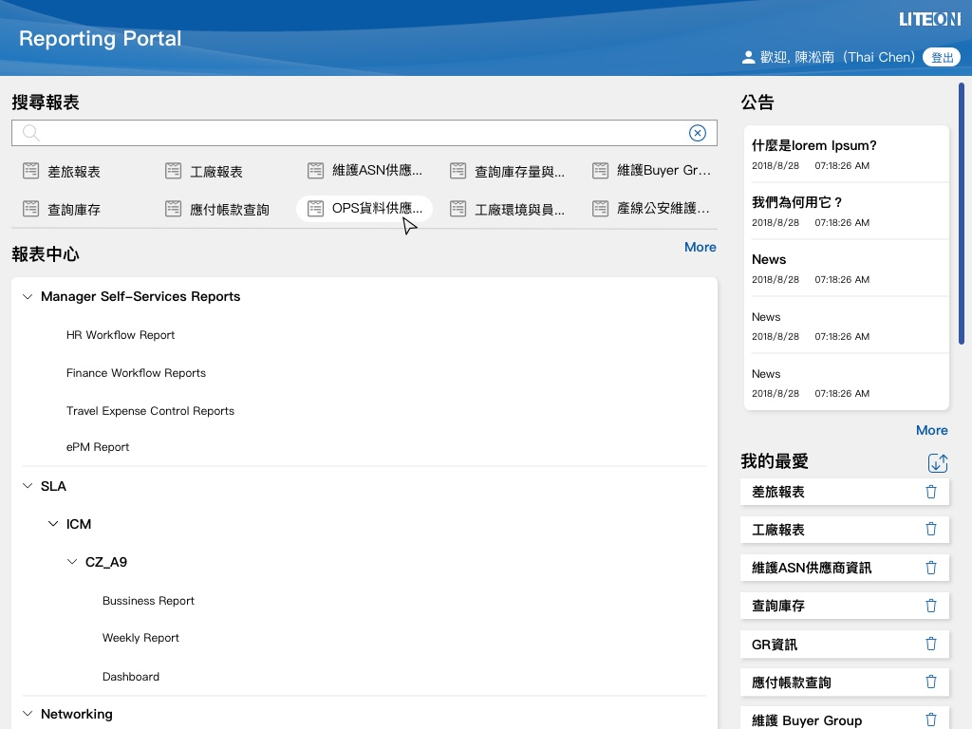
Main (搜尋紀錄，最多10筆資料)

Slide 6
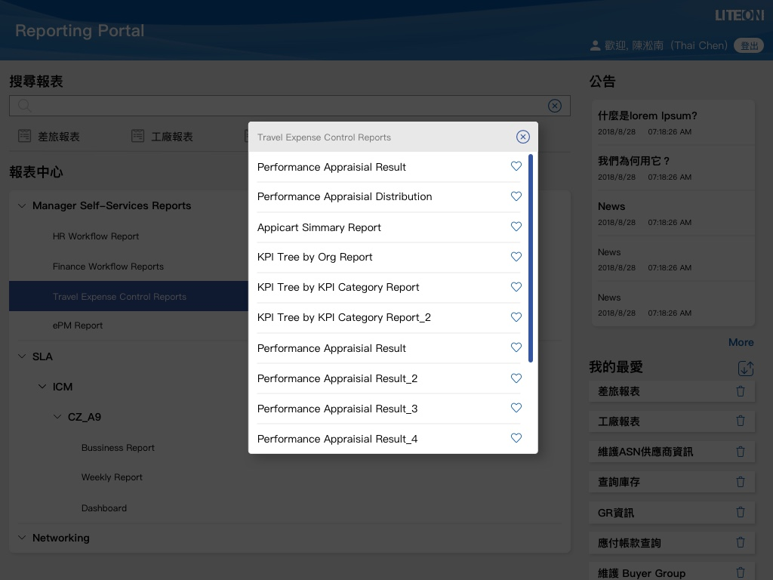
List (popup視窗顯示範例)

Slide 7
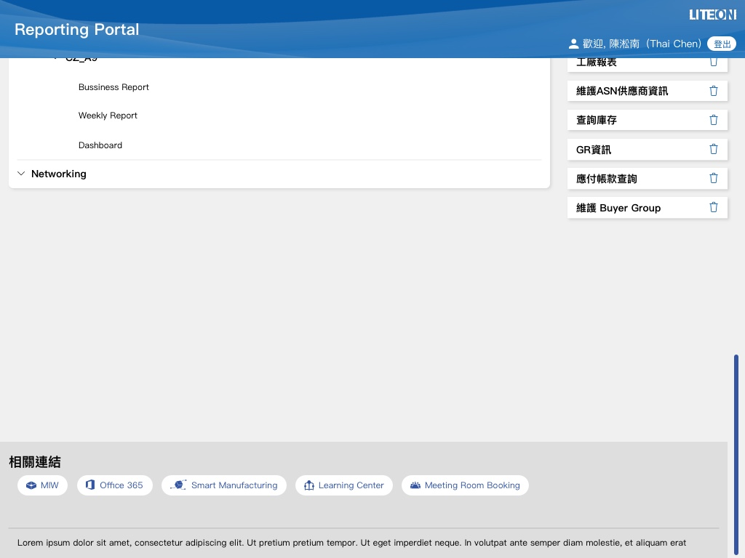
Link (相關連結，下方字串為假字，實為網站資訊或聯絡資料)

Slide 8
THANK YOU

